Slide 1
DSA e didattica inclusiva: un’esperienza possibile

Slide 2
INTEGRAZIONE E INCLUSIONE: DIFFERENZE
L’idea di integrazione è fondata sull’adattamento dell’alunno disabile a un’organizzazione scolastica che è strutturata fondamentalmente in funzione degli alunni “normali”. In questo senso l’obiettivo è quello di realizzare un processo basato principalmente su strategie che portino l’alunno disabile a essere quanto più possibile simile agli altri. Il successo del processo si misura a partire dal grado di normalizzazione raggiunto dell’alunno.

Slide 3
INTEGRAZIONE E INCLUSIONE: DIFFERENZE
L’idea di inclusione rappresenta piuttosto una filosofia dell’accettazione fondata sulla capacità di fornire un contesto adeguato (nella fattispecie una didattica) dentro cui gli alunni- a prescindere da abilità, genere, linguaggio, origine etnica o culturale- possono usufruire di uguali opportunità e sentirsi valorizzati.

Slide 4
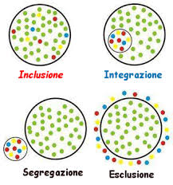

Slide 7
IL negazionismo
La teoria dei “negazionisti” non dice che la dislessia non esiste, ma dice che “la dislessia è troppo diffusa per essere vera”. Argomento ideologico e non scientifico molto pericoloso perché sarebbe come dire che un fenomeno viene accettato solo se è piccolo, invisibile, così non dà fastidio.

Slide 9
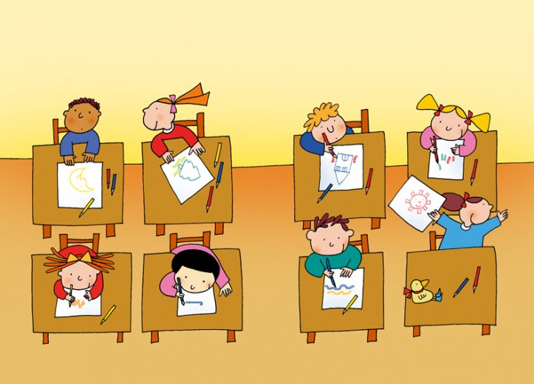
Stili cognitivi e d’apprendimento

Slide 14
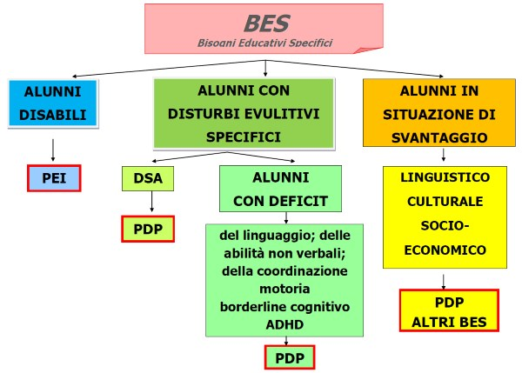

Slide 15
PIANO EDUCATIVO INDIVIDUALIZZATO
P.E.I.

Slide 16
COS’E’?
Il Piano educativo individualizzato (indicato in seguito con il termine P.E.I.), è il documento nel quale vengono descritti gli interventi integrati ed equilibrati tra di loro, predisposti per l'alunno in situazione di handicap, in un determinato periodo di tempo, ai fini della realizzazione del diritto all'educazione e all'istruzione, di cui ai primi quattro commi dell'art. 12 della legge n. 104 del 1992.

Slide 17
A COSA SERVE?
Il P.E.I. tiene presenti i progetti didattico-educativi, riabilitativi e di socializzazione individualizzati, nonché le forme di integrazione tra attività scolastiche ed extrascolastiche, di cui alla lettera a), comma 1, dell'art. 13 della legge n. 104 del 1992.Nella definizione del P.E.I., i soggetti di cui al precedente comma 2, propongono, ciascuno in base alla propria esperienza pedagogica, medico-scientifica e di contatto e sulla base dei dati derivanti dalla diagnosi funzionale e dal profilo dinamico funzionale, di cui ai precedenti articoli 3 e 4, gli interventi finalizzati alla piena realizzazione del diritto all'educazione, all'istruzione ed integrazione scolastica dell'alunno in situazione di handicap. Detti interventi propositivi vengono, successivamente, integrati tra di loro, in modo da giungere alla redazione conclusiva di un piano educativo che sia correlato alle disabilità dell'alunno stesso, alle sue conseguenti difficoltà e alle potenzialità dell'alunno comunque disponibili.

Slide 18
DA CHI VIENE COMPILATO?
Il P.E.I. è redatto, ai sensi del comma 5 del predetto art. 12, congiuntamente dagli operatori sanitari individuati dalla ASL (UONPI) e dal personale insegnante curriculare e di sostegno della scuola e, ove presente, con la partecipazione dell'insegnante operatore psico-pedagogico, in collaborazione con i genitori o gli esercenti la potestà parentale dell'alunno. Atto di indirizzo: D.P.R. del 24/02/94, art.4.

Slide 19
PIANO DIDATTICO PERSONALIZZATO
P.D.P.

Slide 20
COS’E’?
Il PDP è un documento che garantisce all’alunno l’opportunità di una didattica il più possibile funzionale al suo modo di apprendere, un buon PDP deriva dunque da una buona comunicazione tra specialisti, scuola e famiglia.
Il PDP è: Un documento che spiega quali sono i punti di forza dell’alunno sui quali fare leva
Un’occasione per stabilire un patto tra scuola e famiglia
Un’opportunità per l’intera classe di approfondire nuove metodologie didattiche

Slide 21
A COSA SERVE?
Un PDP efficace può garantire agli studenti con DSA e BES di poter raggiungere il successo scolastico attraverso degli obiettivi didattici personalizzati e individualizzati

Slide 22
DA CHI VIENE COMPILATO?
Il PDP va redatto a cura del Consiglio di Classe:
•all’inizio di ogni anno scolastico entro il primo trimestre per gli studenti con diagnosi già consegnata e protocollata presso la scuola;
•per le prime diagnosi di DSA consegnate durante l’anno scolastico, subito dopo la consegna a scuola da parte della famiglia.

Slide 24
Layout immagine con didascalia
Didascalia

